Slide 1



GameLab
Terapeutyczna gra miejska dla wysokofunkcjonujących dzieci z ASD
Jacek Matulewski
Zakład Mechaniki Kwantowej
Instytut Fizyki
Wydział Fizyki, Astronomii i Informatyki Stosowanej
Uniwersytet Mikołaja Kopernika w Toruniu
Toruński Festiwal Nauki i Sztuki 2019

Slide 2
GameLab
Terapeutyczna gra miejska dla wysokofunkcjonujących dzieci z ASD
Jacek Matulewski
Pracownia Gier Terapeutycznych (GameLab)
Laboratorium Neurokognitywne
Interdyscyplinarne Centrum Nowoczesnych Technologii
Uniwersytet Mikołaja Kopernika w Toruniu
Toruński Festiwal Nauki i Sztuki 2019

Slide 3

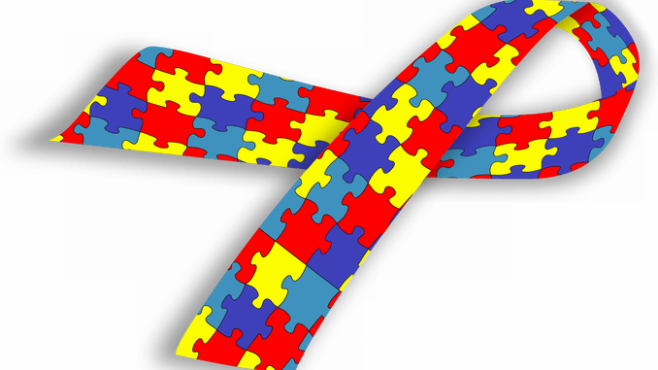
GameLab
Autorzy:
Koncepcja: Jacek Matulewski, Katarzyna Matulewska
Autorzy zadań: JM, KM, Barbara Golasik (terapeuta ASPI)
Weryfikacja zadań: prof. Ewa Pisula (UW)
Procedura badawcza: EP, JM
Plan:
1. Zaburzenia ze spektrum autyzmu
2. Halo Ziemia!
3. Planowane badania

Slide 4

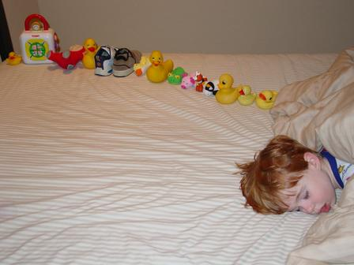
Autyzm
Jacek Matulewski – Terapeutyczna gra miejska dla wysokofunkcjonujących dzieci z ASD
Definicja:
Zaburzenia ze spektrum autyzmu (ASD) to zaburzenie kształtowania funkcji mózgu (bez znaczącej zmiany jego struktury) w zakresie odbierania i przetwarzania bodźców
zmysłowych, a potem w zakresie rozpoznawania sytuacji społecznych i komunikacji.

Slide 5
Autyzm
Jacek Matulewski – Terapeutyczna gra miejska dla wysokofunkcjonujących dzieci z ASD
Definicja:
Zaburzenia ze spektrum autyzmu (ASD) to zaburzenie kształtowania funkcji mózgu (bez znaczącej zmiany jego struktury) w zakresie odbierania i przetwarzania bodźców
zmysłowych, a potem w zakresie rozpoznawania sytuacji społecznych i komunikacji.
Brak reakcji na silne bodźce dźwiękowe
(przy jednoczesnym reagowaniu np. na imię, nazwy posiłków lub ulubionych czynności)
Jednocześnie nadwrażliwość na dźwięki,
światło, tłum, faktury przedmiotów.
Efektem nadwrażliwości może być m.in. selektywność żywieniowa

Slide 6
Autyzm
Jacek Matulewski – Terapeutyczna gra miejska dla wysokofunkcjonujących dzieci z ASD
Definicja:
Zaburzenia ze spektrum autyzmu (ASD) to zaburzenie kształtowania funkcji mózgu (bez znaczącej zmiany jego struktury) w zakresie odbierania i przetwarzania bodźców
zmysłowych, a potem w zakresie rozpoznawania sytuacji społecznych i komunikacji.
Typowy przebieg/objawy:
1 rok - brak uwspólniania uwagi,
2 rok - brak zainteresowania innymi dziećmi
(szczególnie widoczne w przedszkolu) brak zabaw tematycznych
3 rok – cofnięcie rozwoju mowy, stereotypie,
starsze dzieci – także napady agresji (efekt przeciążenia jak w DoS)
Niejednolity obraz
Teoria umysłu
Teoria umysłu?

Slide 7

Epidemiologia
Jacek Matulewski – Terapeutyczna gra miejska dla wysokofunkcjonujących dzieci z ASD
Częstość:
Świat: 2017 – 1.5-3% (80s – 0.4%)
Europa: 5 mln. osób, Polska: co najmniej 60 tys. osób
Płeć: chłopcy (4:1), u dziewcząt łagodniejszy przebieg
Przyczyna: nie ma jednoznacznie zidentyfikowanej przyczyny
Wskazuje się na:
czynniki wpływające na rozwój płodu (infekcje, s. toksyczne),
zaburzenia okołoporodowe (wcześniactwo → 25%),
uwarunkowania genetyczne,
wiek rodziców,
czynniki środowiskowe
→ zmiana paradygmatu terapii
Najbardziej widoczne objawy (nie są specyficzne dla autyzmu!)
unikanie kontaktu wzrokowego = jedna ze strategii przetrwania przy nadwrażliwościach
stereotypie = rozładowywanie napięcia
agresja = efekt kłopotów w komunikacji (trudności wyrażania potrzeb)
Ważniejsze od tłumienia
nietypowych schematów zachowań
jest szukanie ich motywacji
Barry M. Prizant, Tom Fields-Meyer Niezwyczajni ludzie. Nowe spojrzenie na autyzm
Wydawnictwo Uniwersytetu Jagiellońskiego 2017

Slide 8
„Nowy” paradygmat
Jacek Matulewski – Terapeutyczna gra miejska dla wysokofunkcjonujących dzieci z ASD
Stary paradygmat: dzieci przejawiające dziwne zachowania, „nie przytulające się”, unikające wszelkich relacji i labilne emocjonalnie
Labilność emocjonalna spowodowana jest odmiennym działaniem neurotransmiterów w mózgu osób autystycznych
wiele prac, jedna z pierwszych:
Blatt, G.J., Fitzgerald, C.M., Guptill, J.T. et al. Density and Distribution of Hippocampal Neurotransmitter Receptors in Autism: An Autoradiographic Study J Autism Dev Disord (2001) 31: 537. https://doi.org/10.1023/A:1013238809666
Labilność emocjonalna jest definiującą cechą autyzmu (nie zachowania) → trudności w nauce radzenia sobie z emocjami
→ trudność w radzeniu sobie z wyzwaniami
→ wycofanie z relacji społecznych (czasem tylko poza domem)
→ napięcie → różne „całościowe” strategie obniżające napięcie („typowe” zachowania autystyczne)
Gwałtowna reakcja na np. rozlanie napoju + natychmiastowe obniżenie samooceny
Bardzo często przyczyna nagłej zmiany zachowania jest jednak trudna do wychwycenia

Slide 9
Fenomenologia
Jacek Matulewski – Terapeutyczna gra miejska dla wysokofunkcjonujących dzieci z ASD
Dzieci z autyzmem wyszukują strategii radzenia sobie w trudnych sytuacjach
rytuały, stereotypie
próba kontroli otoczenia
ludzie jako „czynnik regulujący” (mit o wyizolowanym samotniku niepotrzebującym związków międzyludzkich)
Echolalia – tzw. płaska mowa lub „nonsensowna mowa z filmów”
Echolalie (jak i inne stereotypie) mogą być tylko strategią, ale również próbą komunikacji
przy słabiej rozwiniętej mowie → Wymagają jednak odszyfrowania (język rodziny)
Fascynacje – punkt zaczepienia do nawiązania kontaktu
Dobrze, gdy terapeuta idzie za fascynacjami dziecka zamiast je ignorować, żeby koniecznie zrealizować plan terapii. Uwzględnienie fascynacji w planie terapii
(kryterium rozpoznawania dobrego terapeuty, reakcja na dziecko mówiące o …)
Ale konieczna jest również nauka naprzemienności dialogu (dzieci monopolizują rozmowę)
Strach i zaufanie. U dzieci z ASD trauma nie „blednie”, zaufanie trudno odzyskać.

Slide 10
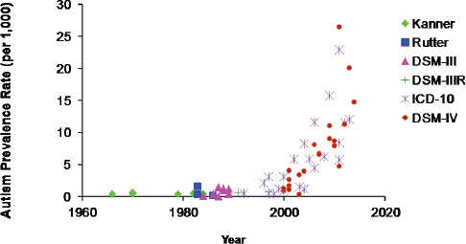

Epidemia?
Jacek Matulewski – Terapeutyczna gra miejska dla wysokofunkcjonujących dzieci z ASD
różne kryteria diagnozy
Mental Disorders and Disabilities Among Low-Income Children (2015)
Chapter: 14 Prevalence of Autism Spectrum Disorder

Slide 11
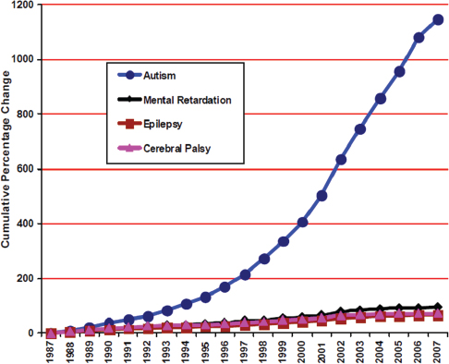
Epidemia?
Jacek Matulewski – Terapeutyczna gra miejska dla wysokofunkcjonujących dzieci z ASD
kumulatywny procent dzieci z zaburzeniami
autyzm
opóźnienie umysłowe
padaczka
porażenie mózgowe
premiera Rain Mana („efekt Rain Mana”?)
Cavagnaro, A. 2007. Autistic spectrum disorders: Changes in the California caseload. California Health and Human Services Agency
za: Mental Disorders and Disabilities Among Low-Income Children (2015)
Chapter: 14 Prevalence of Autism Spectrum Disorder

Slide 12
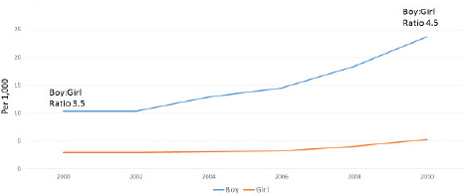
Epidemia?
Jacek Matulewski – Terapeutyczna gra miejska dla wysokofunkcjonujących dzieci z ASD
autyzm u chłopców i dziewcząt
ADDM Network ASD prevalence reports published in Morbidity and Mortality Reports, 2007–2014
za: Mental Disorders and Disabilities Among Low-Income Children (2015)
Chapter: 14 Prevalence of Autism Spectrum Disorder

Slide 13
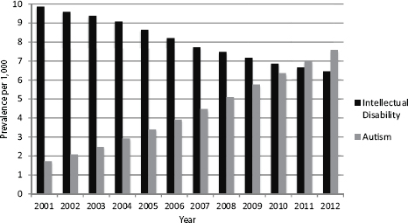
Epidemia?
Jacek Matulewski – Terapeutyczna gra miejska dla wysokofunkcjonujących dzieci z ASD
„transfer” diagnozy z upośledzenia do autyzmu
U.S. Census Bureau, 2011, 2015a; U.S. Department of Education, 2013, 2014
za : Mental Disorders and Disabilities Among Low-Income Children (2015)
Chapter: 14 Prevalence of Autism Spectrum Disorder

Slide 14
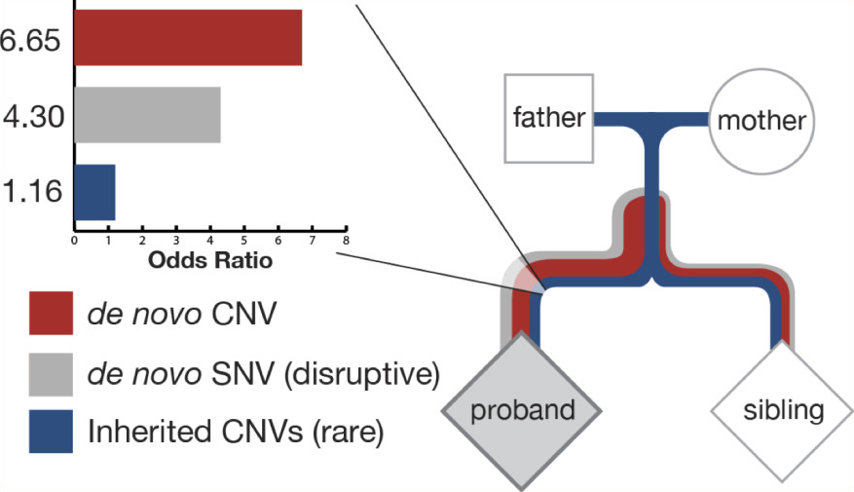
Poszukiwanie genu autyzmu (mutacje de novo)
Jacek Matulewski – Terapeutyczna gra miejska dla wysokofunkcjonujących dzieci z ASD
N. Krumm, B. J. O'Roak, E. Karakoc, K. Mohajeri, B. Nelson, L. Vives, S. Jacquemont, J. Munson, R. Bernier, E.E. Eichler
Transmission disequilibrium of small CNVs in simplex autism.
Am J Hum Genet. 2013 Oct 3;93(4):595-606. doi: 10.1016/j.ajhg.2013.07.024. Epub 2013 Sep 12.

Slide 15
Poszukiwanie genu autyzmu (mutacje de novo)
Jacek Matulewski – Terapeutyczna gra miejska dla wysokofunkcjonujących dzieci z ASD
25%
tylko w tylu przypadkach udało się zidentyfikować nowo zmutowany gen odpowiedzialny za ASD
Wendy Chung, TED, https://www.youtube.com/watch?v=wKlMcLTqRLs
G.D.Fischbach, C. Lord The Simons Simplex Collection: A Resource for Identification of Autism Genetic Risk Factors, Neuron, Volume 68, Issue 2, 21 October 2010, Pages 192-195
Simons Simplex Collection (kilkaset rodzin)
https://www.sfari.org/resource/simons-simplex-collection/

Slide 16
„Powikłania”
Jacek Matulewski – Terapeutyczna gra miejska dla wysokofunkcjonujących dzieci z ASD
Bezpośrednie konsekwencje: ryzyko depresji, zwiększony niepokój, funkcjonowanie
→ Choroby autoimmunologiczne : MIZS, zapalenia jelit, alergie skórne i pokarmowe
P. Ashwood, S. Wills, J. Van de Water The immune response in autism: a new frontier for autism research Journal of Leucocyte Biology 80, s. 1-15, 2006
Związek autyzmu i różnych chorób np. stwardnienia guzowatego (dowody tylko statystyczne, nie ustalono zw. p-s.)
Smalley SL. Autism and tuberous sclerosis. „J Autism Dev Disord”. 5, s. 407-414, 1998. PMID: 9813776
Samobójstwa: 66% myśli samobójcze vs 17% w populacji
35% podejmuje rzeczywistą próbę (9x więcej niż w populacji, u dzieci 28x więcej)
Najczęstsza przyczyna przedwczesnej śmierci wśród ASD
(→ podtrzymywanie poczucia własnej wartości)
S. Collins, Lancet Psychiatry, Volume 1, issue 2, p142-147, july 01, 2014
https://www.thelancet.com/journals/lanpsy/article/PIIS2215-0366(14)70248-2/fulltext
Szkoła: wypadnięcie z tzw. normalnej ścieżki edukacyjnej → wpływ na życie dorosłe
Brak związków (przy jednoczesnej potrzebie bliskości)

Slide 17
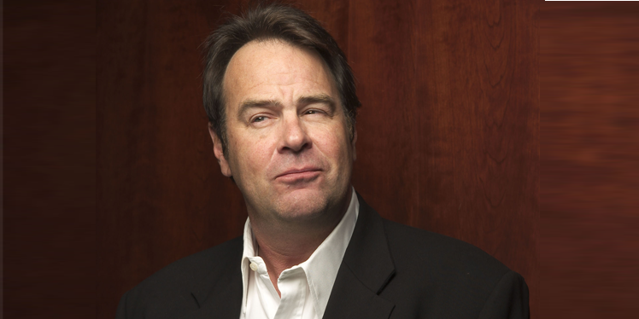
Znane osoby z diagnozą autyzmu
Jacek Matulewski – Terapeutyczna gra miejska dla wysokofunkcjonujących dzieci z ASD
Dan Aykroyd

Slide 18
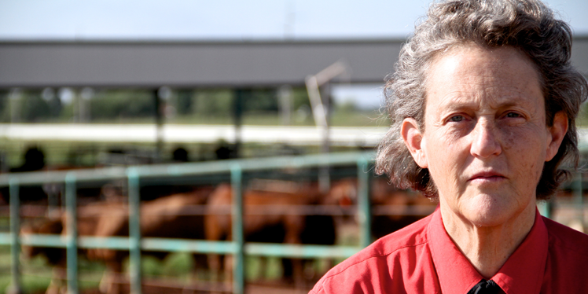

Znane osoby z diagnozą autyzmu
Jacek Matulewski – Terapeutyczna gra miejska dla wysokofunkcjonujących dzieci z ASD
Temple Grandin

Slide 19

Znane osoby z diagnozą autyzmu
Jacek Matulewski – Terapeutyczna gra miejska dla wysokofunkcjonujących dzieci z ASD
Satoshi Tajiri

Slide 20







Jacek Matulewski – Terapeutyczna gra miejska dla wysokofunkcjonujących dzieci z ASD
Inna ważna zmienna: poziom rozwoju mowy
zespół Aspergera
i inne postaci ASD
wysokofunkcjon.
np. zdolności
wysepkowe
(10%, 50%)
norma
osoby z cechami
autyzmu
norma
autyzm
„umiarkowany”
funkcjonowanie (inteligencja)
m.in. autyzm
wczesnodziecięcy
upośledzenie
umysłowe
głębokość (zaburzenie rozpoznawania sytuacji społecznych, komunikacji)

Slide 21
Jacek Matulewski – Terapeutyczna gra miejska dla wysokofunkcjonujących dzieci z ASD
Inna ważna zmienna: poziom rozwoju mowy
zespół Aspergera
i inne postaci ASD
wysokofunkcjon.
np. zdolności
wysepkowe
(10%, 50%)
norma
osoby z cechami
autyzmu
norma
autyzm
„umiarkowany”
funkcjonowanie (inteligencja)
różnorodność objawów, nieznana przyczyna
→ zaburzenia ze spektrum autyzmu (ASD)
m.in. autyzm
wczesnodziecięcy
upośledzenie
umysłowe
głębokość (zaburzenie rozpoznawania sytuacji społecznych, komunikacji)

Slide 22
Jacek Matulewski – Terapeutyczna gra miejska dla wysokofunkcjonujących dzieci z ASD
Inna ważna zmienna: poziom rozwoju mowy
zespół Aspergera
i inne postaci ASD
wysokofunkcjon.
np. zdolności
wysepkowe
(10%, 50%)
norma
osoby z cechami
autyzmu
„target” gry
norma
autyzm
„umiarkowany”
funkcjonowanie (inteligencja)
m.in. autyzm
wczesnodziecięcy
upośledzenie
umysłowe
głębokość (zaburzenie rozpoznawania sytuacji społecznych, komunikacji)

Slide 23


Gra terapeutyczna
Jacek Matulewski – Terapeutyczna gra miejska dla wysokofunkcjonujących dzieci z ASD
Pomysł:
skrypty dla wyżej funkcjonujących dzieci/młodzieży z ASD
wykorzystanie smartfonów
mapy / lokalizacja / komunikacja miejska / nadzór
kalendarz, listy zakupów, instrukcje
grywalizacja
Inspiracja:
stosowana analiza zachowania (skrypty do prostych czynności, IWRD)
gry językowe

Slide 24
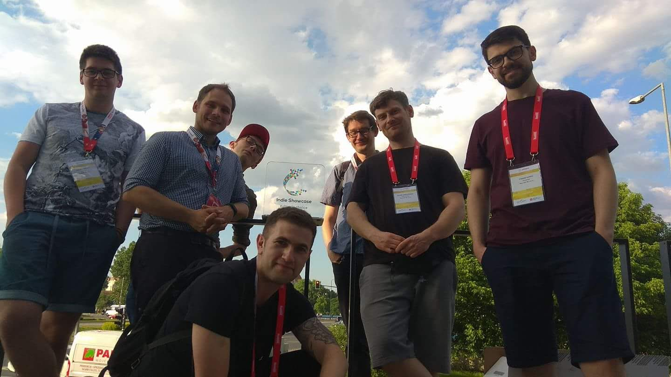

Gra terapeutyczna
Jacek Matulewski – Terapeutyczna gra miejska dla wysokofunkcjonujących dzieci z ASD

Slide 25
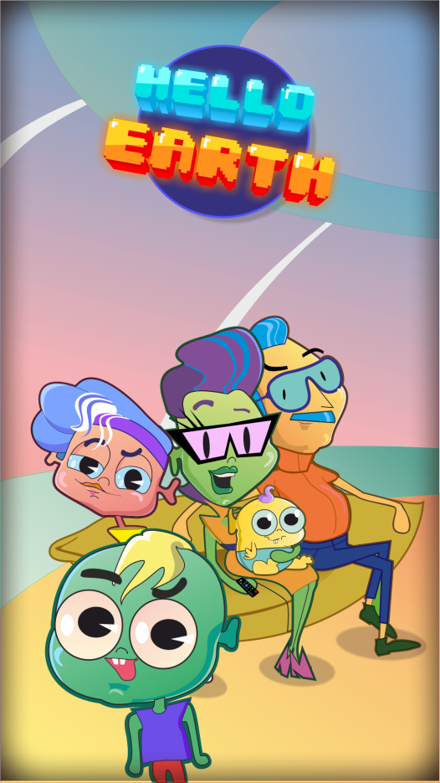
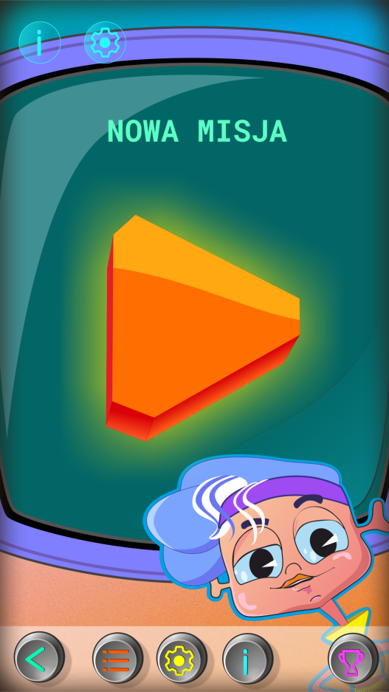
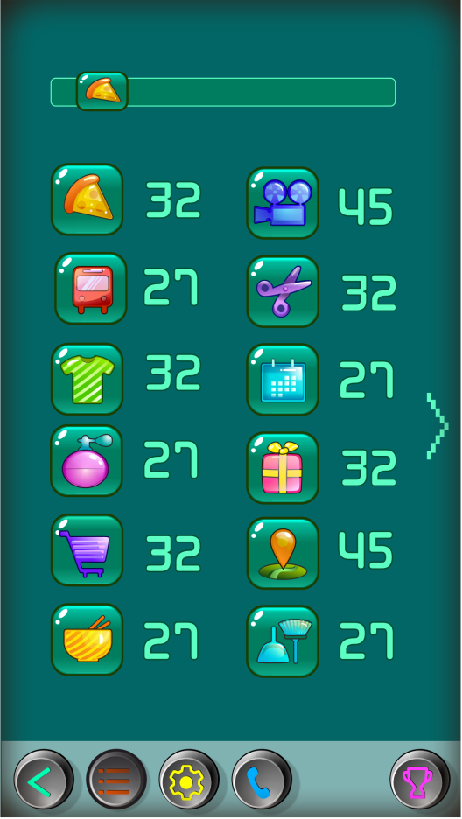
Gra terapeutyczna
Jacek Matulewski – Terapeutyczna gra miejska dla wysokofunkcjonujących dzieci z ASD
Projekt graficzny: Weronika Pniewska

Slide 26



Gra terapeutyczna
Jacek Matulewski – Terapeutyczna gra miejska dla wysokofunkcjonujących dzieci z ASD
Projekt graficzny: Weronika Pniewska

Slide 27
Gra terapeutyczna
Jacek Matulewski – Terapeutyczna gra miejska dla wysokofunkcjonujących dzieci z ASD
Kalendarz
Mapy
Zakupy codzienne
Prace domowe
Posiłki
Kino
Komunikacja miejska
Fryzjer Kosmetyczka
Pizza
Bananowiec
Supermarket Zakupy chem.
Prezenty
SMS
Finał (uczta)

Slide 28
Zadania
Jacek Matulewski – Terapeutyczna gra miejska dla wysokofunkcjonujących dzieci z ASD
Zadanie KM4: Spotkanie agentów
Liczba powtórzeń: 3 (różne pary z drużyny)
Uwagi:
Dwaj gracze dostają to zadanie jednocześnie.
Opiekunowie obu graczy muszą zaakceptować miejsce spotkanie.
Dojazd bez przesiadki.
Na ekranie widoczna jest cały czas odległość w metrach do drugiego gracza.
Wymagania:
Zaliczone zadanie KM3 (wszystkie 3 razy)
Wymagane wykonanie zadań z serii „Kalendarz”
Sposób prezentacji: bloki punktów na stronie (przewijanie w poziomie)

Slide 29
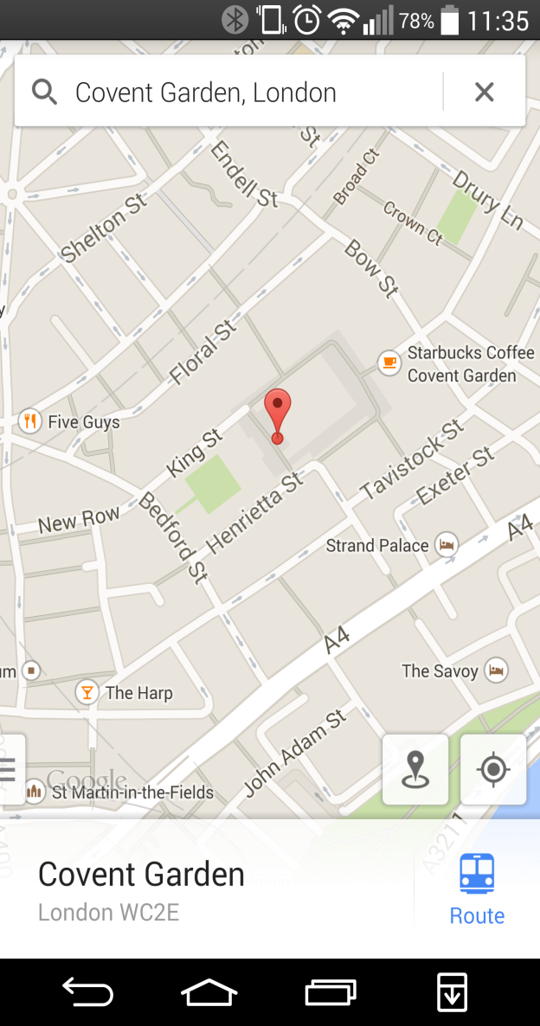
Zadania
Jacek Matulewski – Terapeutyczna gra miejska dla wysokofunkcjonujących dzieci z ASD
Zadanie KM4: Spotkanie „agentów”
Skrypt:
Gracz dostaje komunikat: „Nowa misja: staw się na spotkaniu o godzinie 11:37 w sobotę [data] w [miejscu] w celu wymiany haseł”
Zapisz termin spotkania w kalendarzu
Korzystając z aplikacji ustal sposób dojazdu
Powiedz opiekunowi o wyjeździe i sposobie dojazdu
Idź na przystanek i dojedź do [miejsca]
Prześlij (przez aplikację) zdjęcie selfie do [drugi gracz], żebyście mogli się rozpoznać
Wymiana haseł (np. losowe cyfry) [paczka z nagrodą specjalną do odblokowania po powrocie do domu].
Zadzwoń do [opiekuna], że wracasz.
Wróć do domu.
Uwaga! Hasła pojawiają się dopiero gdy telefony graczy są blisko w określonym terminie, żeby nie mogli oszukać gry dzwoniąc do siebie.
Zaawansowane zadanie
→ nie ma szczegółowych skryptów dla kalendarza i komunikacji miejskiej (repozytorium informacji)

Slide 30
Zadania
Jacek Matulewski – Terapeutyczna gra miejska dla wysokofunkcjonujących dzieci z ASD
Zadanie KM4: Spotkanie „agentów”
Warunki zaliczenia: GPS – śledzenie trasy + dwa telefony były blisko siebie
Trudności (ćwiczone umiejętności, cele zadania): IRS 3, KW 3, E 1, MPS 2, FC 4

Slide 31
Gra terapeutyczna
Jacek Matulewski – Terapeutyczna gra miejska dla wysokofunkcjonujących dzieci z ASD
Trenowane umiejętności / kategorie / punktacje → algorytm dobierania zadań
Kod | Opis
IRS | Interakcje i relacje społeczne (w tym współpraca, konfrontacje, wyrażanie emocji)
KW | Komunikacja werbalna
KNW | Komunikacja niewerbalna (gesty, mimika twarzy)
E | Świadomość własnych emocji i odczytywanie ich u innych
TU | Teoria umysłu, empatia
MPS | Myślenie przyczynowo-skutkowe w sytuacjach codziennych
FC | Funkcjonowanie codzienne, samodzielność
RSZ | Radzenie sobie ze zmianami, stresem i niepowodzeniami - użycie aktorów

Slide 32
Gra terapeutyczna
Jacek Matulewski – Terapeutyczna gra miejska dla wysokofunkcjonujących dzieci z ASD
Trenowane umiejętności / kategorie / punktacje → algorytm dobierania zadań
drużyny
Kod | Opis
IRS | Interakcje i relacje społeczne (w tym współpraca, konfrontacje, wyrażanie emocji)
KW | Komunikacja werbalna
KNW | Komunikacja niewerbalna (gesty, mimika twarzy) – nie rozliczane
E | Świadomość własnych emocji i odczytywanie ich u innych – nie rozliczane
TU | Teoria umysłu, empatia
MPS | Myślenie przyczynowo-skutkowe w sytuacjach codziennych
FC | Funkcjonowanie codzienne, samodzielność
RSZ | Radzenie sobie ze zmianami, stresem i niepowodzeniami - użycie aktorów

Slide 33
Procedura badań
Jacek Matulewski – Terapeutyczna gra miejska dla wysokofunkcjonujących dzieci z ASD
Rekrutacja - kryteria doboru uczestników
Badanych będzie około 40-60 dzieci z orzeczeniem zaburzeń ze spektrum autyzmu, które spełnią wszystkie z poniższych kryteriów doboru uczestników:
wiek od 12 do 16 lat,
diagnoza psychiatryczna całościowego zaburzenia rozwoju (ICD F84.0, F84.1, F84.5, F84.8, F84.9),
chłopcy,
nauka w szkole; w klasie nie ma nauczyciela wspomagającego (nauczyciela-asystenta, nauczyciela-specjalisty, ani tzw. cienia),
inteligencja przeciętna lub powyżej przeciętnej tj. iloraz inteligencji od 84 do 132 pkt,
uczestniczenie w zajęciach grupowych poza szkołą min. 3 godz. tygodniowo (wymagane ze względu na zadania „drużynowe”),
mowa płynna, zdaniowa, umożliwiająca swobodną konwersację (kwalifikacja przez terapeutę).
Osoby badane zostaną losowo podzielone na dwie grupy: badawczą i kontrolną. Przydział do jednej z tych grup będzie dotyczył całych grup terapeutycznych.
Wszyscy zakwalifikowani użytkownicy przejdą trening korzystania ze smartfonu .

Slide 34
Procedura badań
Jacek Matulewski – Terapeutyczna gra miejska dla wysokofunkcjonujących dzieci z ASD
Badania przed treningiem (pretest)
Przeprowadzane badania:
Stanford Binet 5,
ASRS (pełna wersja, zamiast ADOS-3),
SCQ,
Skala do pomiaru zachowań adaptacyjnych ABAS-3 (wypełniana przez opiekuna i ewentualnie terapeutę),
Conners 3 i CBCL (kontrola innych zaburzeń).
Przedstawienie badanemu i opiekunowi informacji nt. badania.
Uzyskanie zgody badanego (osoba niepełnosprawna) i opiekuna na badanie.
Wypełnienie przez opiekuna ankiety demograficznej.
Instalacja aplikacji na smartfonie opiekuna, założenie konta dla opiekuna i dla gracza.
Opiekun wypełnia w aplikacji ankietę dotycząca informacji potrzebnych w grze.
Dziecko i opiekun wypełniają arkusz umiejętności „potrafię/nie potrafię”.
Uzyskanie oceny funkcjonowania codziennego i interakcji społecznych od terapeuty grupy, do której należy chłopiec.
Przeprowadzenie wywiadu psychologicznego z opiekunem dziecka nt. funkcjonowania dziecka w domu i w szkole.

Slide 35
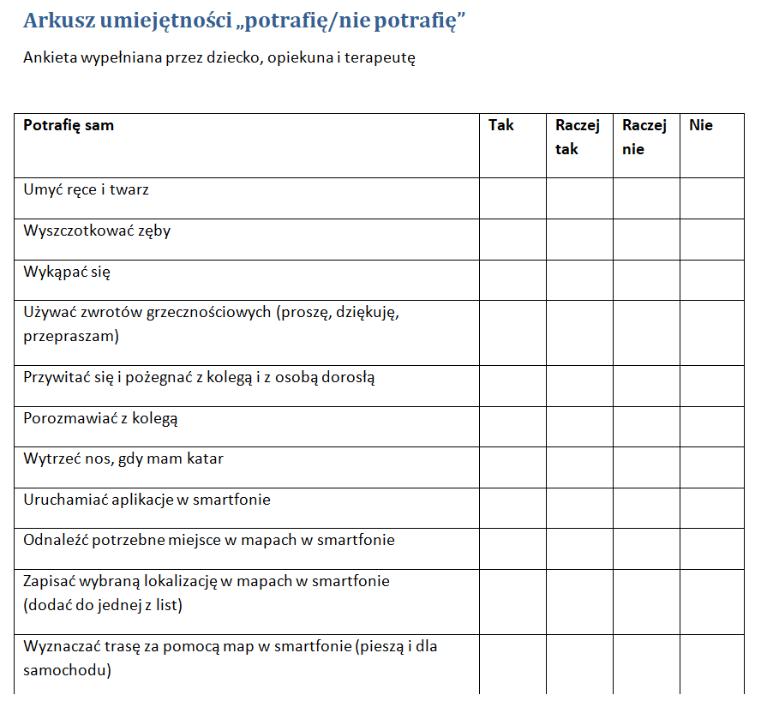
Procedura badań
Jacek Matulewski – Terapeutyczna gra miejska dla wysokofunkcjonujących dzieci z ASD

Slide 36
Procedura badań
Jacek Matulewski – Terapeutyczna gra miejska dla wysokofunkcjonujących dzieci z ASD
Postępowanie w trakcie treningu (przez ok. 3 miesiące, tylko grupa badawcza)
Aplikacja mobilna dla graczy we współpracy z aplikacją internetową na serwerze automatycznie rejestrują dane pozwalające na ocenę rozwoju zachowań społecznych badanych w trakcie treningu.
Po każdym zadaniu opiekun wypełnia ankietę zbierającą dodatkowe informacje o graczu
W połowie czasu treningu następuje tzw. punkt kontrolny, w ramach którego gracze i ich opiekunowie wypełniają arkusze umiejętności „potafię/nie potrafię”
Rodzice/Opiekunowie dziecka są zachęcani do notowania i zbierania (systematyczne i bogate notatki) informacji na temat realizacji zadań przez gracza.

Slide 37
Procedura badań
Jacek Matulewski – Terapeutyczna gra miejska dla wysokofunkcjonujących dzieci z ASD
Badania po treningu (post-testy)
Przeprowadzone badania:
skala do pomiaru zachowań adaptacyjnych ABAS-3 wypełniana przez opiekuna (i ewentualnie terapeutę),
kwestionariusz SCQ,
arkusz umiejętności „potrafię/nie potrafię” wypełniany przez dziecko i opiekuna
Ankieta oceny programu (pomysł na grę, techniczna - błędy, estetyczna – grafiki, stylistyka)
Kwstionariusze UX
Po tym grupa kontrolna uzyskuje dostęp do gry

Slide 38
Gra terapeutyczna
Jacek Matulewski – Terapeutyczna gra miejska dla wysokofunkcjonujących dzieci z ASD
Zalety:
uzupełnienie tradycyjnej terapii (diady, zajęcia w salach/grupy, trening umiejętności społecznych)
wyjście z domu → zwiększenie samodzielności (b. ważne), bezpieczeństwo
wykorzystanie smartfonów (atrakcyjne)
mapy / lokalizacja / komunikacja miejska / nadzór
kalendarz, listy zakupów, instrukcje
grywalizacja terapii
standaryzacja terapii (uniezależnienie od umiejętności terapeutów)
Wady:
uzależnienie funkcjonowania od smartfonu (bateria, zasięg)
poprawia funkcjonowanie, ale czy poprawia umiejętności komunikacji, rozumienie emocji → badania
Wyzwanie - plany:
trening radzenia sobie ze stresem
gra wymagająca większej współpracy (wymuszenie interakcji)
trening elastyczności poznawczej/neuronalnej

Slide 39
GameLab
Jacek Matulewski
ZMK, Instytut Fizyki UMK
GameLab, LNK, ICNT UMK
e-mail: jacek@phys.uni.torun.pl
WWW: http://www.fizyka.umk.pl/~jacek
This work was partially supported by Academic Business Incubator of the Nicolaus Copernicus University as part of the project “Incubator of Innovation+” of the Ministry of Science and Higher Education financed as part of the systemic project “Increasing the human resources potential of the R & D sector in OP IR", in Action 4.4 PO IR.

